Slide 1
日本語
クラス五番: 11月 15日 7回目

Slide 2
Adverbs Modifying Verbs
すこし
よく
けつこう
分かります
ぜんぜん
あまり
だいたい
High degree
Large amount
よく
けつこう
だいたい
すこし
あまり
ぜんぜん
Low degree
Small amount
たくさん
いつぱい
すこし
あまり
ぜんぜん
いつぱい
たくさん
すこし
あります
ぜんぜん
あまり

Slide 3
- あれ？ さん！おひさしぶりです。
い
- あつ！ さん。おひさしぶりですね。どこに行きますか。
しぶや
- 渋谷に行きます。渋谷でシヨツピングをします。
よく行きますよ。
しゅう なん かい
- 週 に何回シヨツピングをしますか。
す
- フアツシヨンがとても好きなので、
週に二回シヨツピングをします。
しゅう に かい
かい わ
会話 1

Slide 4
Because…
なので / ので
だから / から
くるま
わたし ほん
せんぱいの車なので、(…)
NOUN
私の本だから、(…)
じ
おんがく
字はとてもきれいなので、(…)
NA-ADJ
音楽はしずかだから、(…)
きょう
いぬ おお
今日はけつこういそがしいので、(…)
犬は大きいから、(…)
かいがい
I-ADJ
海外によく行くので、 (…)
りんごがいつぱいあるから、(…)
VERB

Slide 5
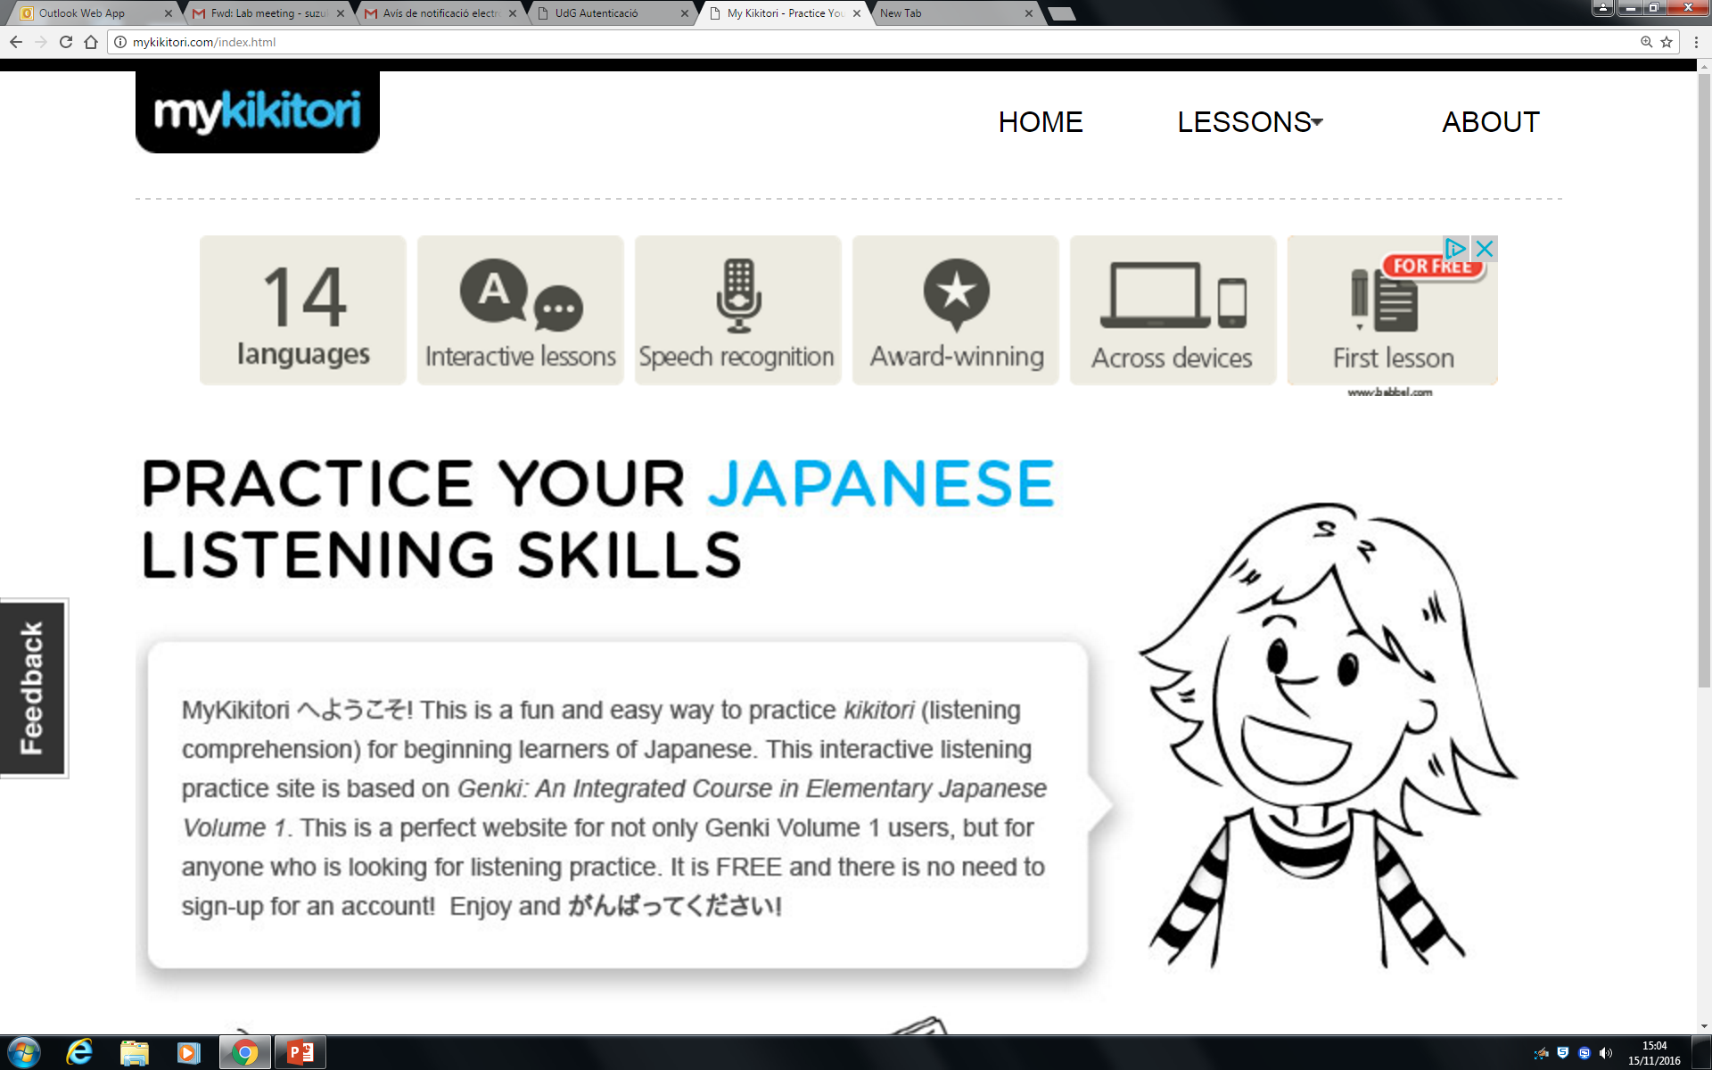
かい わ き
会話を聞きましよう
A: ケリさん
B: ケンジさん
C: サトミさん
http://mykikitori.com/lesson4.html

Slide 6
かい わ き
会話を聞きましよう
A: 週末は何をしましたか。
1
B: 私はいもうととデパートに行きました。
2
1: しゅつぱつ
しゅうまつ
しゅるい
2: いもうと
きもの
にもつ

Slide 7
かい わ き
会話を聞きましよう
C: いいですね。何を買いましたか。
B: くつとぼうしを買いました。
3
3: つくえ と ぼうし
ゆず と うめぼし
くつ と ぼうし

Slide 8
かい わ き
会話を聞きましよう
C: デパートはどうでしたか。
B: 子供がたくさんいました。
4
C: ええ？私もデパートに行きました。
でも、子供はあまりいませんでしたよ。
いつ行きましたか。
4: おとな
こども
こもも

Slide 9
かい わ き
会話を聞きましよう
A: 週末は何をしましたか。
B: 私はいもうととデパートに行きました。
C: いいですね。何を買いましたか。
B: くつとぼうしを買いました。
C: デパートはどうでしたか。
B: 子供がたくさんいました。
C: ええ？私もデパートに行きました。
でも、子供はあまりいませんでしたよ。
いつ行きましたか。

Slide 10
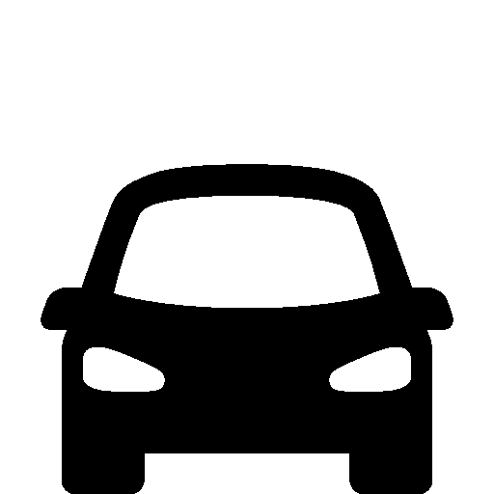
が / は
くるま
車がうちのまえにあります。
The cars are in front of my house.
フアツシヨンがとても好きなので、
週に二回シヨツピングをします。
Because I really like fashion (only reason),
I go shopping twice a week.

Slide 11
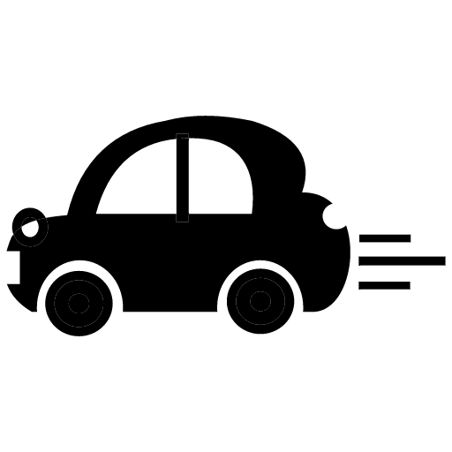
が / は
くるま
車はうちのまえにあります。
There are cars in front of my house.
トマトは好きです。
I like tomatoes (among other vegetables).

